Slide 1
«Детство, опаленное войной.»
Выполнил: Нуретдинова Е.Н.
Воспитатель МКДОУ №8

Slide 2
Немецкие самолёты летят бомбить советские города.

Slide 3
«Все на борьбу с фашизмом.»

Slide 4
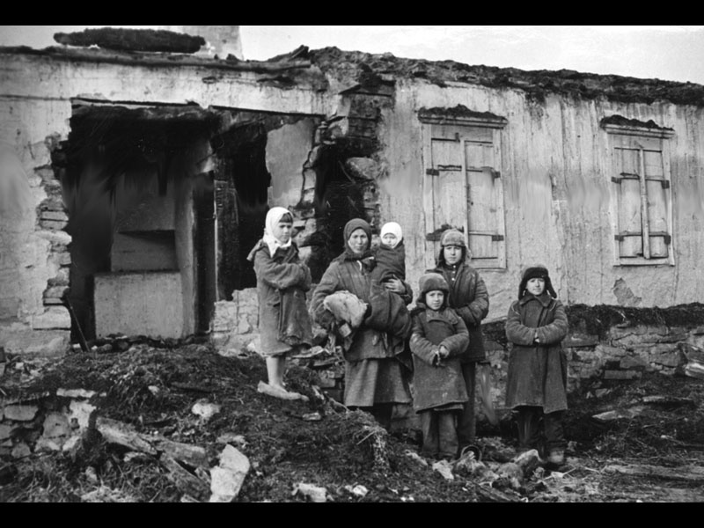
В тылу врага.

Slide 5
Зина Портнова.

Slide 6
Валя Котик.

Slide 7
Марат Казей.

Slide 8
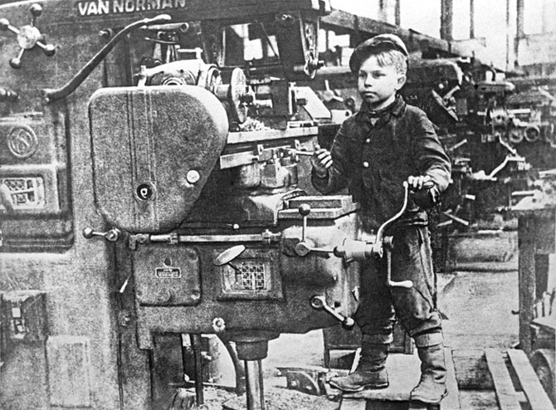
«Всё для фронта, все для победы!»

Slide 9
«Победа!»

Slide 10
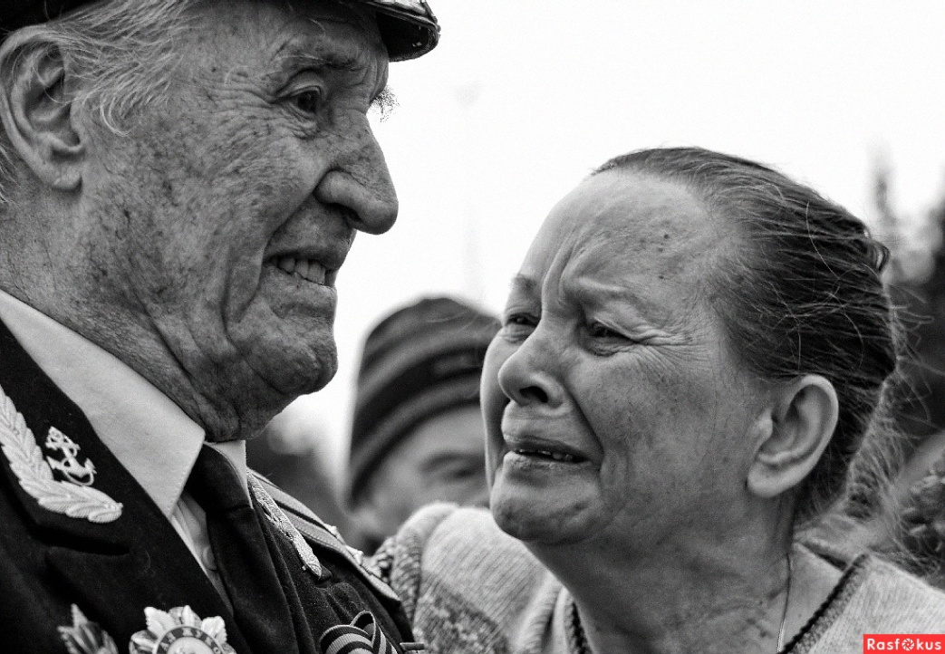
Праздник со слезами на глазах.

Slide 11
«Никто не забыт, ничто не забыто!»

Slide 12
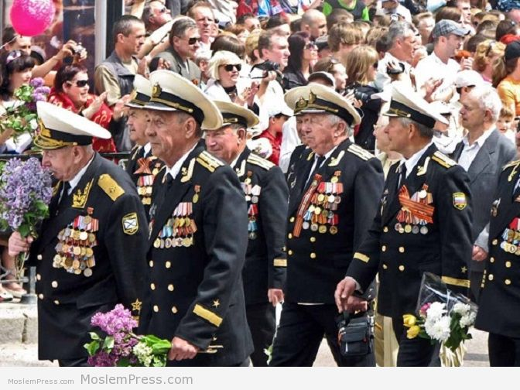
Слава ветеранам войны!

Slide 13
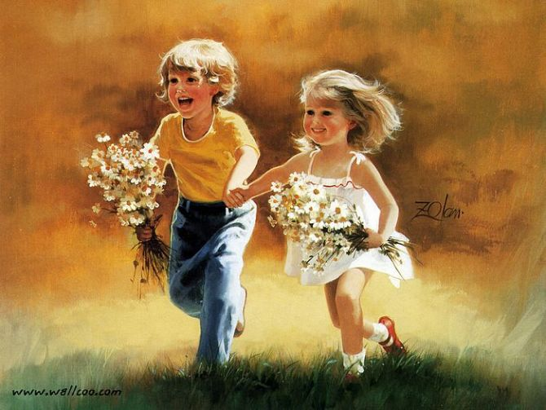
Мир нужен всем!

